Slide 1






ORCOD LOCHERES
La maîtrise d’ouvrage
la ville de Sarcelles
L’opérateur de la mission de
redressement ARC

Slide 2
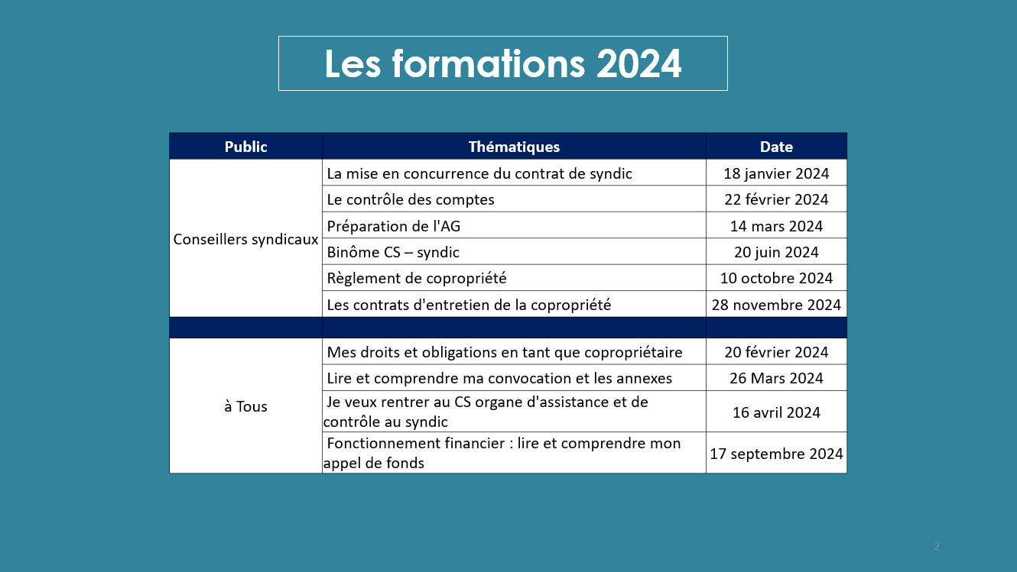
Les formations 2024
Public | Thématiques | Date
Conseillers syndicaux | La mise en concurrence du contrat de syndic | 18 janvier 2024
 | Le contrôle des comptes | 22 février 2024
 | Préparation de l'AG | 14 mars 2024
 | Binôme CS – syndic | 20 juin 2024
 | Règlement de copropriété | 10 octobre 2024
 | Les contrats d'entretien de la copropriété | 28 novembre 2024
à Tous | Mes droits et obligations en tant que copropriétaire | 20 février 2024
 | Lire et comprendre ma convocation et les annexes | 26 Mars 2024
 | Je veux rentrer au CS organe d'assistance et de contrôle au syndic | 16 avril 2024
 | Fonctionnement financier : lire et comprendre mon appel de fonds | 17 septembre 2024

Slide 3


Bienvenue aux mardis de la copropriété
Formation à destination des copropriétaires
LIRE ET COMPRENDRE MA CONVOCATION ET LES ANNEXES
Cette formation est mise en place par la ville de Sarcelles en partenariat avec l’ARC
2ème formation
Animation le 26 mars 2024
assurée par Monsieur Ryan THIBAULT
Notes:
A

Slide 4
Sommaire
Introduction : l’Assemblée Générale qu’est-ce que c’est ?
Le convocation d’AG
  La convocation : qu’est-ce que c’est ?
  Les modalités de convocation
  L’ordre du jour
  Le contenu
  Consultation des pièces
Les annexes à la convocation
  Pour l’AG, quelles annexes ?
  Les annexes comptables
  Le contrat de syndic
  Les devis
III. La participation à l’AG
  Modalités de participation en AG
  Le déroulé de l’AG
  Le vote
  Les majorités de vote
  Le quitus
Notes:
A

Slide 5

L’AG : Qu’est-ce que c’est ?
C’est une réunion à laquelle sont conviés à participer tous les copropriétaires composant le syndicat des copropriétaires ou uniquement les copropriétaires concernés par la prise de décision, si elles concernent que des parties communes spéciales, à participer.
C’est en assemblée générale que se prennent toutes les décisions car c’est le seul organe décisionnaire (hors délégation de pouvoirs accordée au conseil syndical, pouvoirs propres du syndic et dans le cadre des copropriétés reconnues en « difficulté » par le juge).
Elle doit se tenir au moins une fois par an.

Slide 6

  DIFFERENCE ENTRE AGO, AGE ET AG SPECIALE
  RAPPEL :
Les qualifications « ordinaire » et « extraordinaire » pour parler des assemblées générales sont utilisés à tort, il n’y a aucune référence légale à ces terminologies. C’est la pratique qui les a instaurées.
L’Assemblée générale Ordinaire « AGO »: c’est une assemblée générale annuelle, appelée à approuver les comptes et voter le budget prévisionnel ou autres…
L’Assemblée générale extraordinaire « AGE »: toute réunion supplémentaire organisée pour voter sur d’autres points, ce qui engendre la rémunération supplémentaire du syndic.
L’Assemblée générale spéciale: En présence de parties communes spéciales, c’est-à-dire n’appartenant qu’à certains copropriétaires, seuls ces derniers sont habilités à prendre des décisions les concernant. Les assemblées générales spéciales sont donc celles réunissant certains copropriétaires concernés par la question. Conformément à l’article 6-2 de la loi du 10 juillet 1965
« Les décisions afférentes aux seules parties communes spéciales peuvent être prises soit au cours d'une assemblée spéciale, soit au cours de l'assemblée générale de tous les copropriétaires. Seuls prennent part au vote les copropriétaires à l'usage ou à l'utilité desquels sont affectées ces parties communes »
Les règles de convocation, d’organisation, de majorité et des contestations sont identiques.

Slide 7
PARTIE I : MA CONVOCATION D’AG

Slide 8

LA CONVOCATION : QU’EST-CE QUE C’EST ?
Le contenu de la convocation
La convocation à l’assemblée générale est obligatoirement un acte écrit par lequel les copropriétaires sont informés qu’ils sont convoqués à participer à l’assemblée générale du syndicat des copropriétaires.
Que doit contenir la convocation ?
La convocation d’AG contient obligatoirement (article 9 du décret du 17 mars 1967) :
    Le lieu
    La date
    L’heure
      Une convocation qui ne mentionnerait pas ces trois éléments pourrait entacher l’assemblée générale d’une nullité.
      Pour rappel, le lieu de la tenue de l’assemblée générale est par principe le lieu de la commune où se situe votre immeuble, sauf si votre règlement de copropriété en dispose autrement.
    L'ordre du jour
    Le lieu, les jours et les heures de consultation des pièces justificatives des charges par les copropriétaires.
    Le formulaire de vote par correspondance
      Dans le cas où ce formulaire n’est pas joint, l’assemblée générale encourt la nullité dans son ensemble

Slide 9
LA CONVOCATION : LES MODALITES
Les modalités de convocation
Comment sont convoqués les copropriétaires ?
La convocation est valablement faite soit :
Par lettre recommandée AR:
Conformément à l’article 64 du décret du 17 mars 1967 « Toutes les notifications et mises en demeure prévues par la loi du 10 juillet 1965 sont valablement faites par lettre recommandée avec demande d'avis de réception. Le délai qu'elles font, le cas échéant, courir a pour point de départ le lendemain du jour de la première présentation de la lettre recommandée au domicile du destinataire ».
Par récépissé ou contre émargement :
La notification des convocations peut valablement résulter d'une remise contre récépissé ou émargement (article 64 du décret).
Par voie électronique :
Les notifications et mises en demeure, sous réserve de l'accord exprès des copropriétaires, sont valablement faites par voie électronique. (l’article 42-1 de la loi du 10 juillet 1965)

Slide 10
LA CONVOCATION : LES MODALITES
A quelle adresse doit être envoyée la convocation ?
La convocation est envoyée à la dernière adresse communiquée par le copropriétaire au syndic en lettre recommandé avec accusé de réception.
Si le copropriétaire n’a pas communiqué le changement d’adresse au syndic selon ce formalisme, ce dernier l’enverra à la dernière adresse connue et l’assemblée générale ne pourra pas être annulée sur ce motif.
Pour les lettres recommandées électroniques, le syndic doit avoir connaissance de l’adresse mail exacte du copropriétaire. Celui-ci doit la notifier au syndic et l’informer de toutes modifications. En cas d’erreur sur dans l’adresse mail notifiée, l’assemblée générale ne pourra pas être annulée sur ce motif.

Slide 11
LA CONVOCATION : LES MODALITES
Le délai de convocation
Quel est le délai de convocation ?
Un délai de 21 jours entre la notification de la convocation et la tenue de l’assemblée générale doit être respecté. Dans le cas où le règlement de copropriété prévoit un délai plus long, celui-ci devra être respecté (article 9 du décret du 17 mars 1967).
Ce délai commence à courir le lendemain de la première présentation de la convocation.
En cas d’urgence, le délai de 21 jours n’a pas besoin d’être respecté mais il faudra cependant observer un délai raisonnable.
Que se passe-t-il si le délai n’est pas respecté ?
Si le délai n’est pas respecté, l’assemblée générale encourt la nullité et cela, quel qu’en soit la cause : dysfonctionnement des services de la Poste, grève, etc…

Slide 12

L’ordre du jour
LA CONVOCATION : L’ORDRE DU JOUR
Qu’est ce qu’un ordre du jour ?
Un ordre du jour est une liste de sujets à traiter lors d’une réunion. L’ordre du jour d’une convocation est donc la liste des résolutions sur lesquelles l’assemblée générale est appelée à se prononcer.
Comment est préparé l’ordre du jour de la convocation ?
Le conseil syndical doit préparer l’ordre du jour en concertation avec le syndic (article 26 du décret du 17 mars 1967).
Qui peut demander l’inscription d’une résolution à l’ordre du jour ?
A tout moment, un ou plusieurs copropriétaires peuvent notifier au syndic la ou les questions à inscrire à l'ordre du jour avant la préparation de l’AG (l’article 10 du décret du 17 mars 1967).
En revanche, les personnes autre que les copropriétaires (locataires, propriétaires voisins, futurs acquéreurs) ne peuvent le demander.
Le syndic peut également inscrire des résolutions à l’ordre du jour de son propre chef.

Slide 13
L’ordre du jour
LA CONVOCATION : L’ORDRE DU JOUR
Demande d’inscription d’une résolution à l’ordre du jour d’un copropriétaire :
Le syndic a l’obligation d’inscrire à l’ordre du jour toutes les demandes qui lui sont parvenues par lettre recommandée avec accusé de réception comme le rappelle l’article 10 du décret du 17 mars 1967 avant que la convocation ne soit finalisée.
Le syndic doit inscrire la résolution du copropriétaire à l’ordre du jour :
La prochaine l’assemblée générale, s’il peut respecter le délai minimal réglementaire de 21 jours (art. 9 du décret du 17 mars 1967);
L’assemblée générale suivante, s’il ne peut pas se conformer au délai minimal réglementaire de 21 jours
Que doit contenir cette demande ?
La demande d’inscription doit contenir un projet de résolution et dans certains cas, des documents explicatifs.
Pour une demande d’autorisation de travaux privatifs affectant les parties communes, il est nécessaire de joindre un plan descriptif des travaux.

Slide 14
L’ordre du jour
LA CONVOCATION : L’ORDRE DU JOUR
Que se passe t’il si le syndic n’inscrit pas la résolution du copropriétaire à l’ordre du jour ?
La convocation reste valable même si la demande du copropriétaire n’a pas été inscrite à l’ordre du jour.
En cas de carence du syndic à porter à l’ordre du jour de l’assemblée générale la question régulièrement notifiée par le conseil syndical ou tout copropriétaire, la sanction peut être :
1- Si l’absence d’inscription cause un préjudice personnel au copropriétaire, il pourra engager la responsabilité du syndic en saisissant le Tribunal judiciaire.
Il faudra démontrer une faute commise par le syndic, le préjudice subit par cette omission et un lien de causalité entre les deux.
2- Peut donner lieu à une procédure en annulation d’une résolution de l’assemblée générale, si le copropriétaire opposant ou défaillant démontre que l’inscription de cette question aurait pu influer sur une décision adoptée, Cass 3 e civ. 12 mars 2008, n° 07 - 14792

Slide 15
LA CONVOCATION : LA CONSULTATION DES PIECES
Les modalités de consultation des pièces justificatives des charges.
De quoi s’agit-il ?
Lorsque l’assemblée générale est appelée à approuver les comptes, le syndic doit mettre à disposition des copropriétaires les pièces justificatives des charges afin qu’ils procèdent, s’ils le souhaitent, à une vérification (article 18-1 de la loi du 10 juillet 1965).
Ces pièces sont consultables pendant le délai s’écoulant entre l’envoi de la convocation et la tenue de l’assemblée générale, le syndic fixe alors la date et la durée pendant laquelle les pièces justificatives seront consultables.
Cette durée ne peut être inférieure à un jour ouvré et doit être proportionnée à la taille de la copropriété
Il doit également mentionner le lieu de consultation des pièces ainsi que les modalités de consultation.
A défaut de telles mentions, l’assemblée générale encourt la nullité.
Où trouver les informations concernant la consultation des pièces ?
Le syndic a l’obligation de mentionner dans la convocation les heures, jour(s) et lieu de consultation.

Slide 16
PARTIE II : LIRE ET COMPRENDRE LES ANNEXES

Slide 17

LES ANNEXES
Pour l’AG, quelles annexes ?
Que doit contenir la convocation ?
L’article 11 du décret du 17 mars 1967 prévoit qu’un certain nombre de documents doivent être annexés à la convocation en même temps que l’ordre du jour (soit dans la convocation). Certains documents sont obligatoires pour la validité de la résolution :
Résolutions | Documents à joindre
Approbation des comptes | État financier du syndicat des copropriétaires Le comparatif des comptes de l’exercice précédent
Vote du budget prévisionnel | Le projet de budget prévisionnel Le comparatif du dernier budget prévisionnel voté
Approbation d’un contrat, devis | Les conditions essentielles du ou des contrats proposés
Désignation du syndic | Le ou les projets de contrats de syndics

Slide 18

La partie 2: La convocation d’AG
Exemple des documents à joindre obligatoirement à la convocation
Pour la validité de la décision (article 11 du decret du 17 mars 1967) :
L'état financier du syndicat des copropriétaires et son compte de gestion generale
Le projet du budget présenté avec le comparatif du dernier budget
Les conditions essentielles des contrats proposés
Pour décider de travaux : Les devis ou les marchés
Le ou les projets de contrat du syndic
Le formulaire de vote par correspondance
Etc.
Pour l'information seulement aux copropriétaires (article 11 du décret du 17 mars 1967) :
L'état détaillé des sommes perçues par le syndic au titre de sa rémunération ;
Le compte-rendu de l'exécution de la mission du conseil syndical ;
Le compte-rendu du mandat de délégation élargi au CS le cas échéant.

Slide 19

Exemple de document à joindre : les annexes comptables
Les 5 annexes jointes obligatoirement à la convocation pour l’approbation des budgets et des comptes (article 11 du décret 17 mars 1967)
Annexe 1 : État financier de la copropriété (après répartition).
Annexe 2 : le compte de gestion général de l’exercice clos réalisé N et le budget prévisionnel de l’exercice N+2 (classé par compte).
Annexe 3 : le compte de gestion pour opérations courantes de l’exercice clos réalisé N, et le budget prévisionnel de l’exercice N+2 (classé par clés de répartition).
Annexe 4: les comptes de gestion pour les travaux de l’article 14-2 et les opérations exceptionnelles hors- budget prévisionnel de l’exercice clos N classé par travaux et opérations.
Annexe 5 : l’état des travaux de l’article 14-2 et des opérations exceptionnelles votés, non encore clôturés à la fin de l’exercice N.

Slide 20
Les rapides vérifications à effectuer sur les annexes
Entre l’annexe 1 et l’annexe 5
PARTIE HAUTE
ANNEXE 5

Slide 21
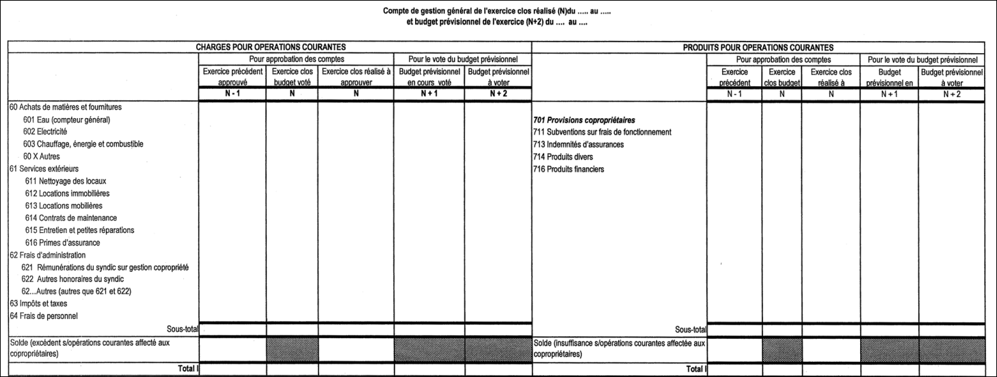
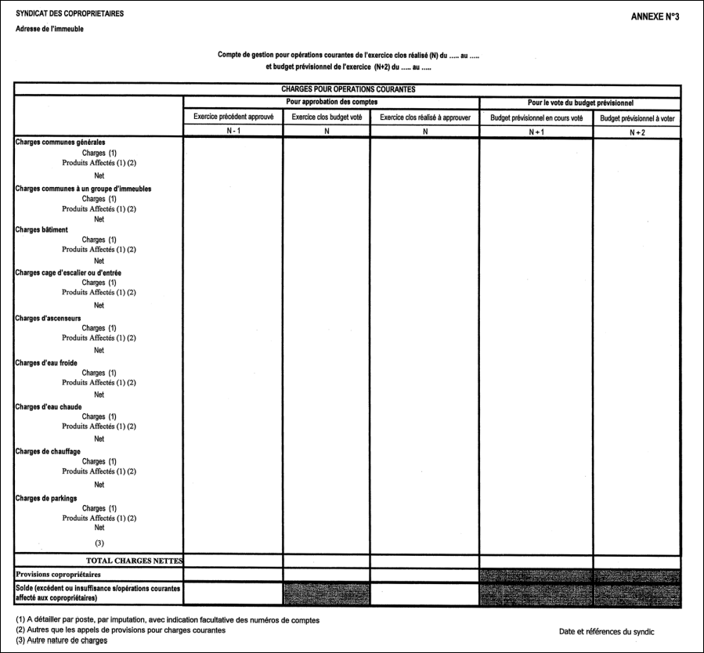
Les rapides vérifications à effectuer sur les annexes
Entre l’annexe 2 partie haute et l’annexe 3
ANNEXE 2 PARTIE HAUTE
ANNEXE 3

Slide 22
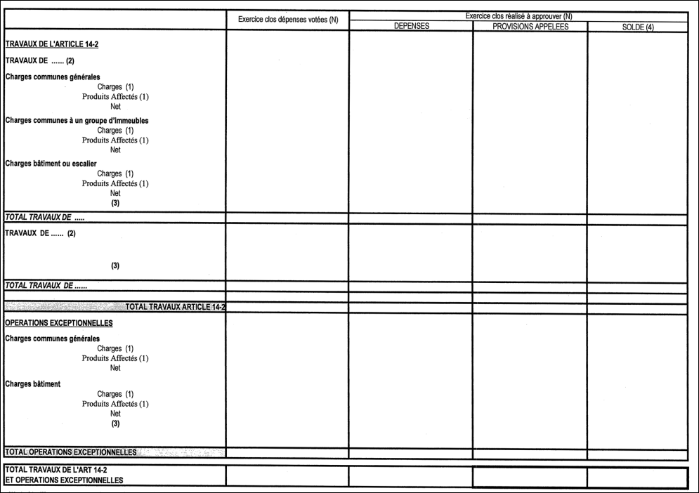
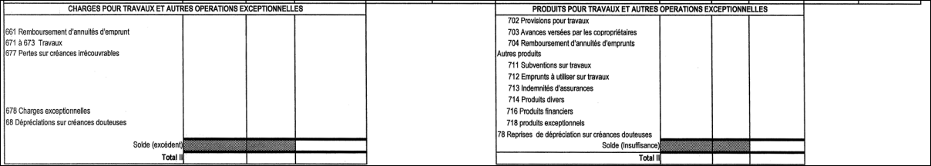
Les rapides vérifications à effectuer sur les annexes
Entre l’annexe 2 partie basse et l’annexe 4
ANNEXE 2 PARTIE BASSE
ANNEXE 4

Slide 23
La lecture de l’annexe 1
I - SITUATION FINANCIERE ET TRESORERIE
 | Exercice précédent approuvé | Exercice clos |  |  | Exercice précédent approuvé | Exercice clos
Trésorerie |  |  | Provisions et avances
50 Fonds placés |  | 1 300 € | 102 | Provisions pour travaux
51 Banques ou fonds disponibles en banque (1) |  | 9 950 € | 1031 | Avances de trésorerie |  | 1660 €
53 Caisse |  |  | 1032 | Avances travaux
 |  |  | 1033 | Autres avances |  | 0 €
 |  |  | 105 | Fonds travaux |  | 1400 €
 |  |  | 131 | Subventions en instance d'affectation
 |  |  | 12 | Solde en attente sur travaux ou opérations exceptionnelles |  | 3 500 €
Trésorerie disponible Total 1 |  | 9 950 € | Total 1 |  |  | 6 560 €
II - CREANCES |  |  |  | DETTES
 | Exercice précédent approuvé | Exercice clos |  |  | Exercice précédent approuvé | Exercice clos
45 Copro. - Sommes exigibles restant (2) |  | 1760 € | 45 | Copro - Excédents versés (2) |  | 3830 €
459 Copro - Créances douteuses (2) |  |  |  | Comptes de tiers
 |  |  | 40 | Fournisseurs |  | 1320 €
Comptes de tiers |  |  |  | 42 à 44 Autres dettes
42 à 44 Autres créances |  |  | 46 | Créditeurs divers
46 Débiteurs divers |  |  | 47 | Comptes d'attente
47 Compte d'attente |  |  | 48 | Comptes de régularisation
48 Comptes de régularisation |  |  | 49 | Dépréciation des comptes de tiers (2)
Total 2 |  | 1 760 € |  | Total 2 |  | 5 150 €
Total général 1 + 2 |  | 11 710 € |  | Total général 1 + 2 |  | 11 710 €
Ce que la copropriété doit aux copropriétaires
La trésorerie
Ce que des tiers doivent à la copropriété
Ce que la copropriété doit à des tiers

Slide 24
La lecture de l’annexe 1
Syndicat des copropriétaires:
État financier après répartition au …
Annexe 1
I- situation financière et trésorerie
Exercice précédent approuvé
Exercice clos
Exercice précédent approuvé
Exercice clos
Trésorerie
50 Fonds Placés
51 Banque ou fonds disponible en banque (1)
53 Caisse
Provision et avances
102 Provisions pour travaux
103 Avances
1031 Avances de trésorerie
1032 Avance travaux
1033 Autres avances
105 fonds travaux
131Subventions et instance d’affectation
12 Solde en attente sur travaux ou opérations exceptionnelles
Trésorerie disponible Total
Total I
II- Créances
Dettes
45 Copropriétaires-sommes exigibles restant à recevoir(2)
459 Copropriétaires-créances(2) douteuses
Comptes de tiers
42 à 44 Autres créances
46 Débiteurs divers
47 Comptes d’attente
48 Comptes de régularisation
Exercice précédent approuvé
Exercice clos
45 Copropriété-excédents versés(2)
Compte de tiers
40 Fournisseurs
42 à 44 Autres dettes
46 Créditeurs divers
47 Compte d’attente
48 Compte de régularisation
49 Dépréciation des comptes de tiers(2)
Exercice précédent approuvé
Exercice clos
Total II
Total II
Total général (1)+(2)
Total général (1)+(2)
Une somme affectée du signe <-> indique un découvert correspondant à une dette du syndicat.
Liste individualisée (nom et montant) ci – jointe.

Slide 25
La lecture de l’annexe 2
Syndicat des copropriétaires:
Compte de gestion générale de l’exercice clos réalisé (N1) du … au …
Et budget prévisionnel de l’exercice
Annexe 2
CHARGES POUR OPÉRATION COURANTES (ventilation en annexe 3)
PRODUIT POUR OPÉRATIONS COURANTES
Pour approbation des comptes
Le vote du budget prévisionnel
Pour approbation des comptes
Le vote du budget prévisionnel
Exercice précédent approuvé
Exercice clos budget vote
Exercice clos réalisé à approuver
Budget prévisionnel en cours voté
Budget prévisionnel à voter
Exercice précédent approuvé
Exercice clos budget vote
Exercice clos réalisé à approuver
Budget prévisionnel en cour s voté
Budget prévisionnel à voter
N-1
N
N
N+1
N+2
701 Provisions copropriétaire
711 Subventions sur frais
de fonctionnement
713 Indemnités d’assurances
714 Produit divers
716 Produit financiers
N-1
N
N
N+1
N+1
60 Achats de matière et fournitures
601 Eau (compteur général)
602 Électricité
603 Chauffage, énergie et combustible
60X Autres
61 Services extérieurs
611 Nettoyage des locaux
612 Locations mobilières
613 Locations mobilières
614 Locations de maintenance
615 Entretien et petite réparations
61X Autres
62 Frais d’administration
621 Rémunérations du syndic sur gestion copropriété
622 Autres honoraire du syndic
63 Impôt et taxe
64 Frais de personnel
Sous-total
Sous-total
Solde (excèdent/opération courantes affecté aux copropriétaires)
Solde (excèdent /opération courantes affecté aux copropriétaires)
CHARGES POUR TRAVAUX ET AUTRES OPÉRATIONS EXEPTIONNELLES
POUR TRAVAUX ET AUTRES OPÉRATIONS EXCEPTIONNELLES
661 Remboursement d’annuités d’empreint
671à 673 Travaux
677 Pertes sur créances irrécouvrables
702 Provision pour travaux
703 Avances versées par les copropriétaires
704 Remboursement d’annuités d’emprunts
Autres produits
711 Subventions sur travaux
712 Emprunt à utiliser sur travaux
713 Indemnités d’assurances
714 Produits divers
716 Produits financiers
718 Produits exceptionnels
78 Reprise de dépréciation sur créances douteuses
Solde (excédent)
Total II
Solde (insuffisance)
Total II

Slide 26
La lecture de l’annexe 3

Slide 27
La lecture de l’annexe 4

Slide 28
Exemple de document à joindre : Le contrat de syndic
Si l’AG est amenée à se prononcer sur l’élection du syndic, le contrat des syndics présentés doivent être annexés à la convocation.
Le contrat de syndic doit suivre un model légal : le contrat type.
Issu du décret du 26 mars 2015, il est applicable depuis le 2 juillet 2020
  Un contrat type qui s’adresse aussi aux syndics non professionnels.
  Un contrat type pour assurer toutes les tâches de gestion courante répétitives et les tâches prévisibles de gestion courante.
  Ce contrat type de syndic doit être conforme aux prescriptions du décret du 26 mars 2015 en tout point (forme et contenu).

Slide 29
Exemple de document à joindre : les devis
LE SYNDIC A OUBLIE DE JOINDRE LES DEVIS A LA CONVOCATION : QUELLE CONSEQUENCE SUR L’AG ?
Sur le contenu :
L’article 11 de la loi du 17 mars 1967 dispose que :
« Sont notifiés au plus tard en même temps que l’ordre du jour:
I. Pour la validité de la décision :
=> ANCUN documents cités ne peut être envoyé APRES l’envoi de la convocation
Sur la forme :
La notification par voie électronique impose plusieurs conditions :
-avoir obtenu, préalablement à tout envoi, l’accord exprès (c’est-à-dire écrit et sans ambigüité) de chaque copropriétaire sur sollicitation individuelle du syndic ou lors de la tenue d’une assemblée générale
-passer par un opérateur postal numérique, seul professionnels qui utilise un procédé garantissant l’intégrité du document notifié par voie électronique, la bonne remise du courriel, mais également la préservation des identités de l’expéditeur et du destinataire
Conséquences :
En premier lieu, il faut demander au Président de séance qu’il fasse inscrire dans le procès verbal d’assemblée générale, sous la/les questions concernées, la mention suivante : « les devis permettant de statuer régulièrement sur les questions et projets de résolutions portés à l'ordre du jour n’ont pas été notifiés avec la convocation et la transmission de ces documents par voie de courriel simple n’a aucune valeur. Il ressort que l’assemblée générale ne doit pas statuer sur ces questions ».
En second lieu, si ce qui précède n’est pas mis en œuvre, tout copropriétaire peut en faire état au cours de l’assemblée générale et faire inscrire ses remarques au procès-verbal d’assemblée générale en tant que « réserve sur cette illégalité ». Il devra bien sûr voter « contre » si l’assemblée décidait de voter, en majorité, favorablement sur les questions mises en cause. Il pourra ensuite, à réception du procès-verbal d’assemblée générale, mettre en œuvre ses droits de contestation (judiciaire) tels que prévus par l’article 42 de la loi du 10 juillet 1965.

Slide 30

Questions des copropriétaires
CONCLUSION

Slide 31
PARTIE III : PARTICIPATION À L’AG

Slide 32
LES MODES DE PARTICIPATION A L’AG
PARTICIPATION A L’AG
Quelles sont les modalités de participation à l’assemblée générale ?
Il existe 4 modalités de participation :
La présence physique
La représentation par un mandataire
La participation par audioconférence, visioconférence ou tout autre moyen électronique
Le vote par correspondance (article 17-1A de la loi du 10 juillet 1965)
L’assemblée générale doit toujours être convoquée en présence physique même si la loi offre d’autres modalités de participation que les copropriétaires sont libre de choisir sous certaines conditions (audioconférence, visioconférence).
Par ailleurs, il n’existe plus de dérogation permettant au syndic de convoquer une assemblée générale uniquement par correspondance ou de manière dématérialisé avec vote par correspondance. Ces dérogations légales avaient été adoptées pour lutter contre la transmission du Covid-19.

Slide 33
FOCUS SUR LE VOTE PAR CORRESPONDANCE
PARTICIPATION A L’AG
Quelles sont les modalités de participation à l’assemblée générale ?
Le vote par correspondance
Il a été instauré par l’ordonnance du 30 octobre 2019 entrée en vigueur le 1er juin 2020. L’arrêté fixant le formulaire de vote par correspondance a été publié le 2 juillet 2020. Depuis, toutes les convocations envoyées après le 4 juillet 2020 doivent comprendre ce formulaire.
Le syndic a l’obligation de joindre un formulaire de vote à la convocation, à défaut, l’assemblée générale encours la nullité.
Ce formulaire permet a un copropriétaire de voter en amont de l’assemblée générale et il doit :
Être signé et chacune des pages doit être paraphée
Être retourné au syndic trois jours francs avant la tenue de l’assemblée générale (par mail, courrier simple, boite aux lettres du syndic, courrier recommandé,..) (Article 9 bis du décret du décret du 17 mars 1967).

Slide 34
COMMENT VOTER EN AG ?
PARTICIPATION A L’AG
L’assemblée générale n’a de raison d’être que pour voter les résolutions inscrites à l’ordre du jour de la convocation.
Néanmoins, elle peut examiner sans effet décisoire (sans vote) toutes questions non inscrites à l'ordre du jour (article 13 du décret du 17 mars 1967).
Comment doit on voter ?
La loi ne précise pas les modalités de vote. Si le règlement de copropriété ne prévoit rien, la règle est le vote à main levée.
Un quorum est obligatoire pour procéder au vote ?
Le quorum est le nombre minimum de personne présente à la réunion. Malgré que cette notion n’existe plus depuis la loi du 10 juillet 1965, des syndics refusent de tenir l’assemblée générale en raison de l’absence d’un certains nombres de copropriétaires.
En revanche, les résolutions qui se votent à la majorité de l’article 25 et 26 ne pourront être adoptées s’il y a trop peu de copropriétaires qui participent à la réunion.
34

Slide 35
Modifier une résolution en cours d’AG
PARTICIPATION A L’AG
Peut-on modifier une résolution en cours d’assemblée générale ?
L’assemblée générale peut amender les résolutions car dans la convocation ne sont inscrits que des projets de résolutions mais cette modification ne doit pas changer le sens de la résolution.
Incidence de ces modifications pour les votes par correspondance :
Les copropriétaires qui votent « pour » à une résolution qui est amendée en assemblée générale seront considérés comme étant « défaillants » à la résolution.
Les copropriétaires qui ont voté « contre » ou qui se sont abstenus verront leurs voix toujours prises en compte.
Il convient donc d’être vigilant si de nombreux copropriétaires votent par correspondance.
35

Slide 36
LES MAJORITES
PARTICIPATION A L’AG
Il existe différentes majorités qui sont adaptées à la résolution à voter : plus la résolution implique un changement ou une décision importante, plus la majorité réclamée sera forte.
Majorité simple (art 24) : la majorité des voix exprimées des copropriétaires présents, représentés ou ayant votés par correspondance
Majorité absolue (art 25) : la majorité des voix du syndicat des copropriétaires
Majorité de l’article 25-1 : si la majorité de l’article 25 n’est pas atteinte, mais que le vote a recueilli un tiers de voix favorable, alors il est possible de voter immédiatement à la majorité de l’article 24.
Double majorité (art 26) : la majorité des membres du syndicat représentant au moins les deux tiers des voix du syndicat des copropriétaires
Majorité de l’article 26-1 : si la majorité de l’article 26 n’est pas atteinte, mais que la moitié des membres présents, représentés ou ayant voté par correspondance représentant un tiers des voix a voté favorablement alors, il faut voter immédiatement à la majorité de l’article 25.
Unanimité : elle correspond à un vote unanime de tous les copropriétaires de l’immeuble, qu’ils soient présent, représentés ou absents.

Slide 37
FOCUS SUR LE QUITUS
RESOLUTIONS
RETIRER LA RESOLUTION SUR LE QUITUS DANS L’ORDRE DU JOUR OU VOTER EN DEFAVEUR DU QUITUS LORS DE L’AG
Donner le quitus, signifie que vous déchargez le syndic de toute responsabilité concernant d'éventuelles erreurs de gestion. Cependant, cette résolution n'est ni prévue par la loi ni par le décret.
Le syndic dispose d'une assurance de responsabilité civile professionnelle, qui est obligatoire et couvre toutes les fautes de gestion professionnelles du syndic.
Accorder le quitus devient inutile car cela revient à décharger un professionnel d'une responsabilité qui est déjà obligatoirement assurée, d'autant plus que le coût de cette assurance est supporté par les copropriétaires à travers les honoraires de gestion.
Les juges ont tendance à estimer que, une fois le quitus voté, il devient difficile d'engager la responsabilité du syndic, sauf en cas de dissimulation intentionnelle d'un fait ou de création de dol (préjudice volontaire). Cependant, de nombreuses erreurs ne sont pas intentionnelles, et il est souvent difficile de prouver qu'une dissimulation a eu lieu.

Slide 38
Vos Questions ?

Slide 39


ARC – Ryan THIBAULT
Merci pour votre attention !
Pour toute question, contactez-nous :
orcod-gestion-locheres@arc-copro.fr ou 07 66 87 96 44
Ce support de formation est la propriété de l’ARC.
Toute reproduction est interdite sans l’accord de l’ARC.

